Slide 1

Federico Garcia Lorca: Vitezova pesem

Slide 2
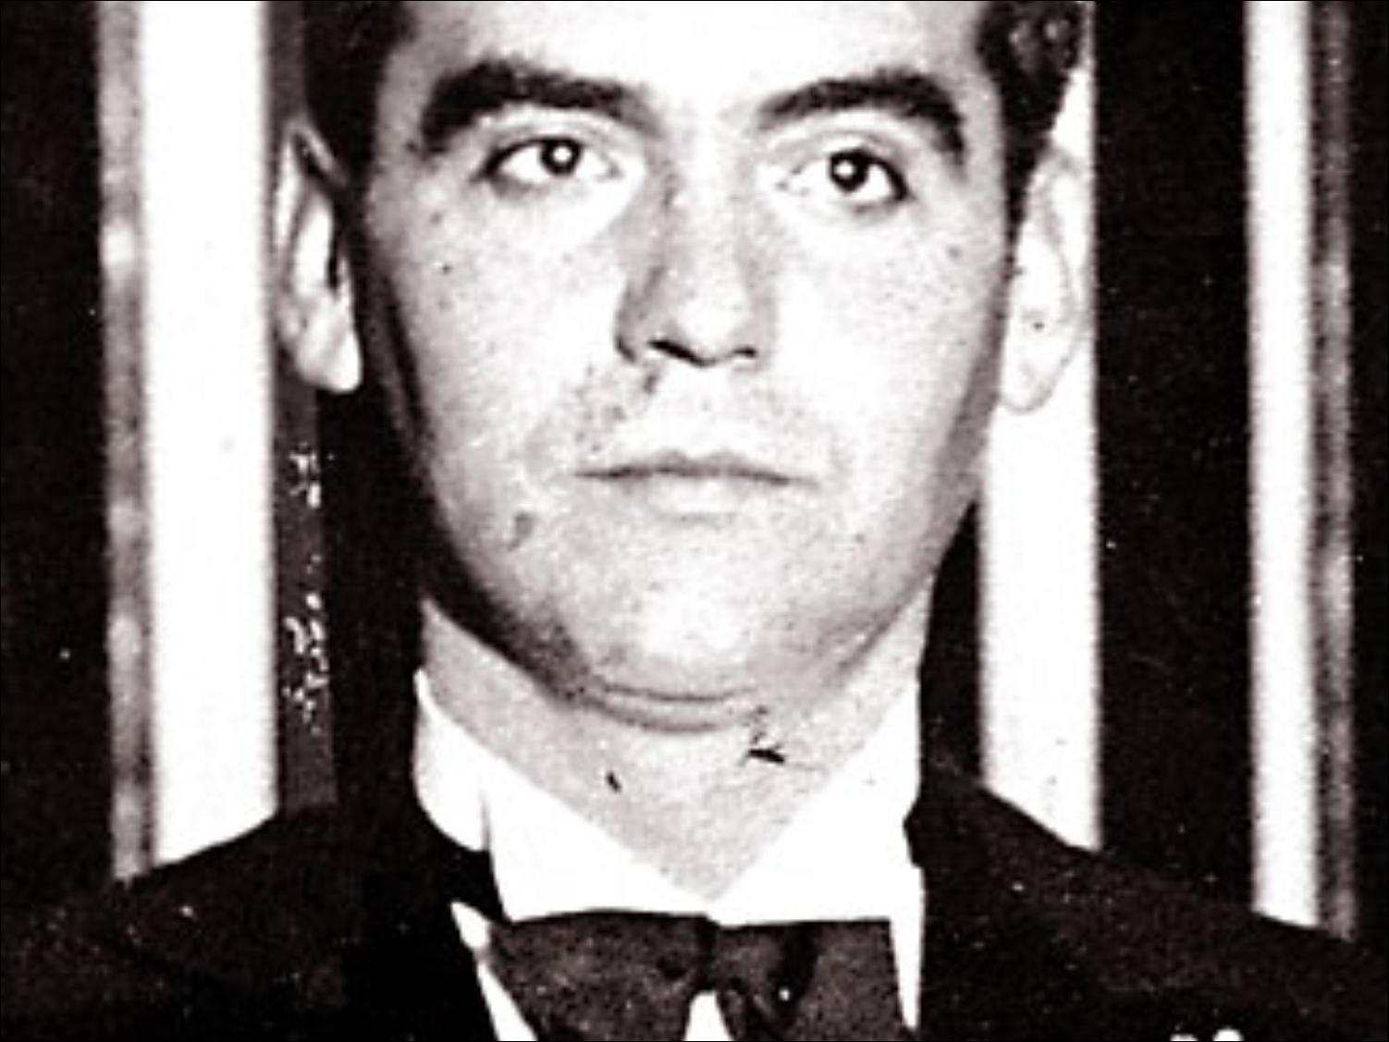
O avtorju
Rodil se je l. 1898 v mestecu blizu Granade, v Andaluziji
Na univerzi v Granadi je študiral književnost in pravo
Ob nastopu državljanske vojne v Španiji l. 1936 se je pridružil demokratični ljudski fronti. Kasneje se je umaknil iz Madrida v Granado, vendar so ga fašisti kmalu prijeli in obenem z drugimi politično sumljivimi ustrelili.
Do leta 1975 je bil Lorca v Španiji prepovedan
Velja za izredno karizmatičnega pesnika, je nadrealist in ekspresionist.
Spada v mlajši val španske pesniške generacije, ki se je opirala predvsem na ljudsko poezijo

Slide 3
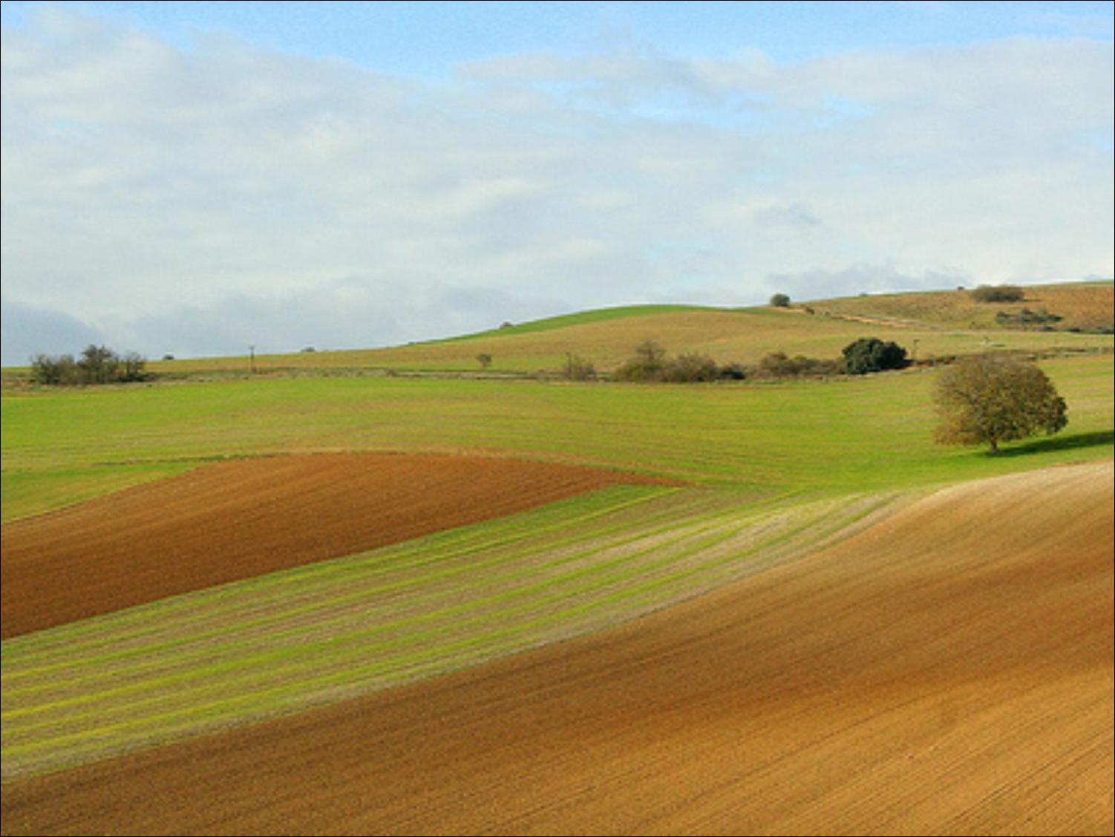
VITEZOVA PESEM
Kordova.
Daljna in sama.
Kobila črna, luna velika,
in olive v moji bisagi.
Čeprav poznam vse ceste,
nikdar ne pridem v Kordovo.
Na ravnini, v vetru
kobila črna, luna rdeča.
Smrt me oprezuje
s stolpov v Kordovi.
Joj, kako dolga je cesta!
Joj, moja vrla kobila!
Joj, ko me smrt pričakuje,
preden še pridem v Kordovo!
Kordova.
Daljna in sama.

Slide 4
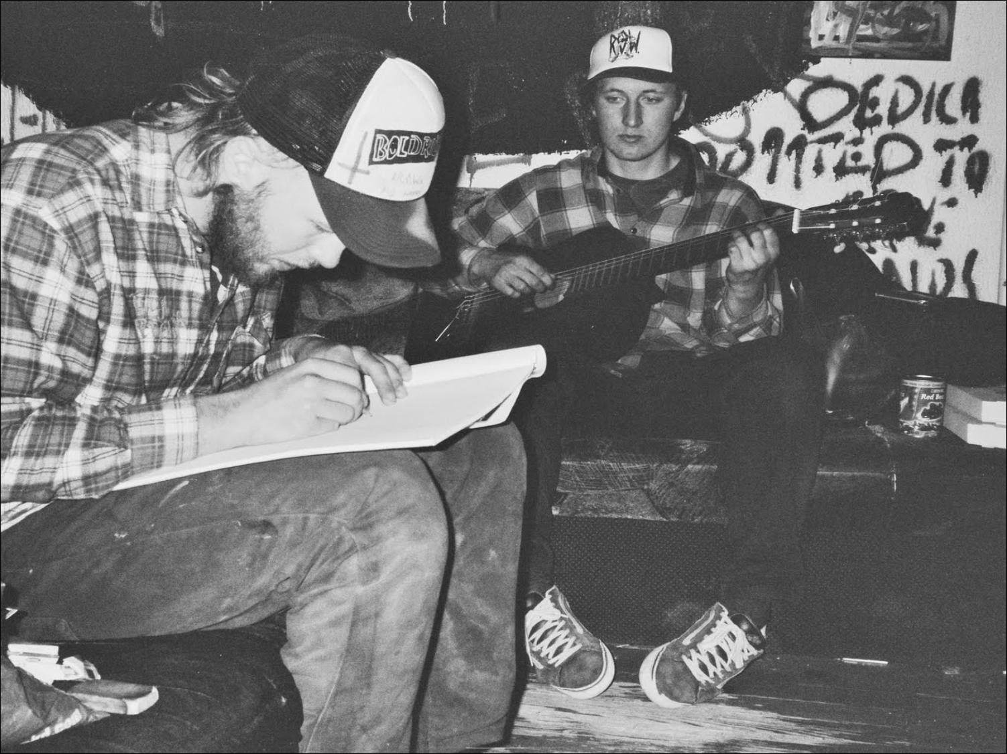
INTERPRETACIJA PESMI
Je lirska, žalostinka, razpoloženjska, impresivna in hkrati ekspresivna.
LIRSKI SUBJEKT: popotni vitez, ki stremi za ciljem v daljavi, ki ga ne bo nikoli dosegel (Kordova).
MOTIVI: Najbolj tipičen je donkihotski motiv. Ostali motivi: hrepenenje, popotni vitez, črna kobila, rdeča luna, Kordova…
TEMA: nedosegljivost cilja in slutnja smrti, ki jo lirski subjekt sluti.
OBLIKA: je svobodna, rime in ustaljenega ritma ni, tudi verz je svoboden. Kljub kratkosti je slogovno zelo bogata, polna okrasnih pridevkov (kobila črna, luna velika, luna rdeča), opazna pa je tudi personifikacija (smrt me oprezuje, smrt me pričakuje).
Rdeča in črna barva najavljata smrt.

Slide 5
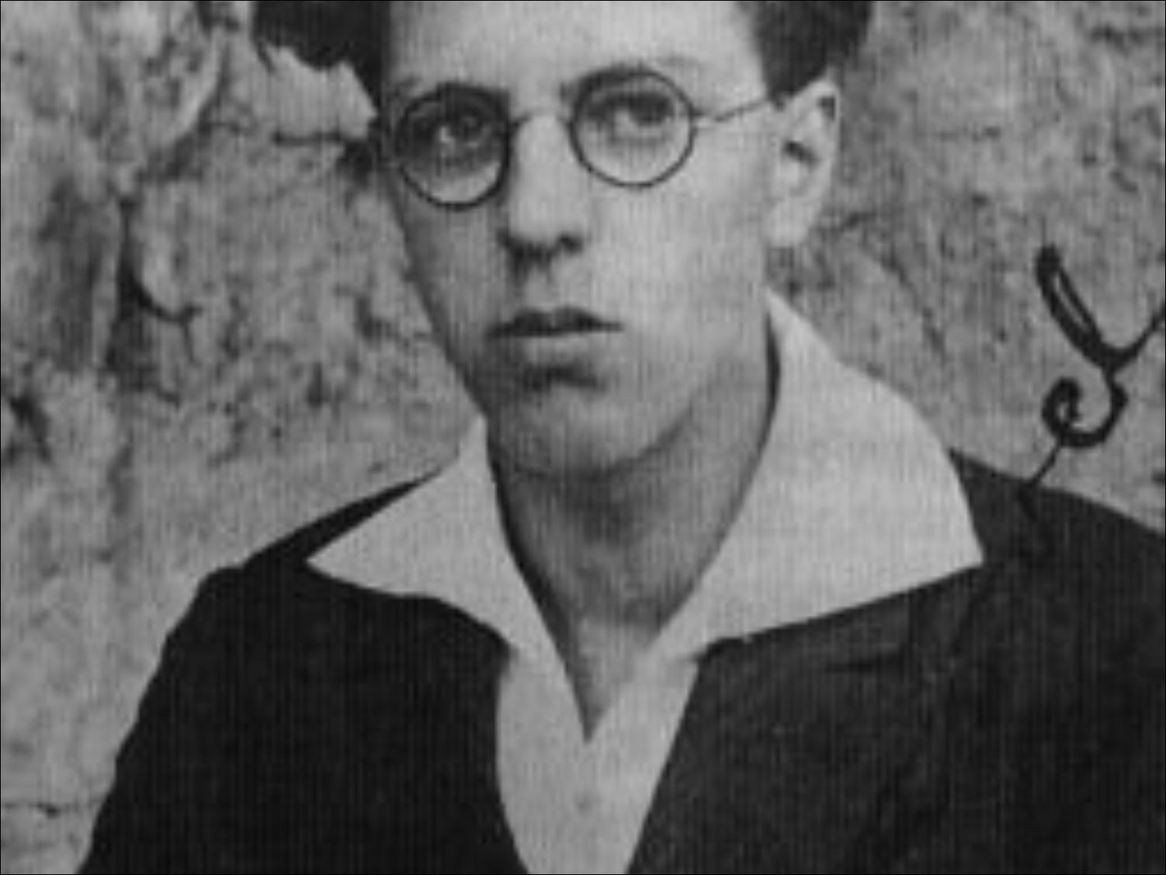
Srečko Kosovel: Predsmrtnica
Vsi bodo dosegli svoj cilj,
le jaz ga ne bom dosegel ...
Ognja prepoln, poln sil,
neizrabljen k pokoju bom legel.
Ogenj me v prsih bo žgal
in me ne bo mogel izžgati,
neutrujen jaz bi rad spal
takrat in ne bom mogel spati.

Slide 6
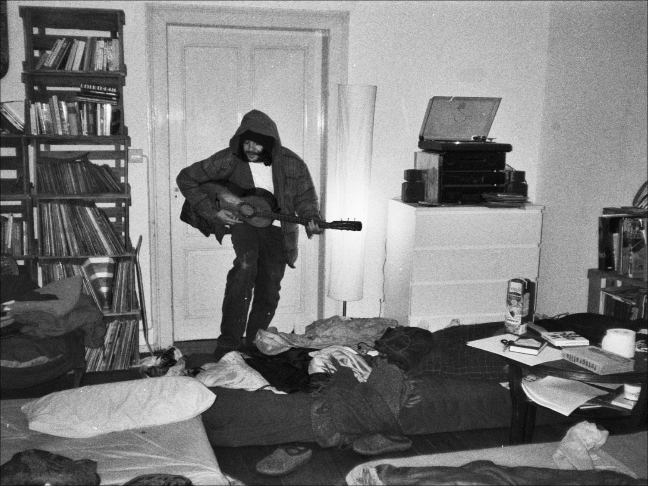
Primerjava pesmi
V obeh pesmih pesnika izražata pesimizem in slutnjo smrti.
Oba sta žalostna, ker pred smrtjo ne bosta dosegla zastavljenih ciljev

